Slide 1
Материаллар қаршилиги фанига кириш

Slide 2
Режа:
Кириш. Фаннинг мақсади ва вазифалари.
Фаннинг тарихи ва бошқа фанлар билан боғлиқлиги.
Конструкция турлари.
Ташқи кучлар ва уларни таснифи..
Материаллар қаршилигида қабул қилинган гипотезалар (чекланишлар).

Slide 3
Кириш. Фаннинг мақсади ва вазифалари
Бирор машина ёки иншоот қуришдан аввал, ундан қандай мақсадда фойдаланишига қараб, керак бўладиган материаллар танланади. Материалларни танлашда машина ёки иншотларнинг ўлчамлари қандай шароитда ишланиши ва улар қандай юкланишларга, яъни қандай ташқи кучларга бардош бера олиши кераклигини, қисмларда қандай зўриқишлар ҳосил бўлиши ва бу зўриқишларга қандай материал бардош бериши ҳамда кесим ўлчамларини қандай танлаб олиниши ҳақидаги масалалар олдиндан ҳал қилиниши керак.

Slide 4
Материаллар қаршилиги фани
Мустахкамликка
Устиворликка (турғунлик)
Бикирликка
Тежамли қилиб лойиҳалаш

Slide 5
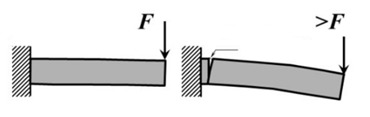
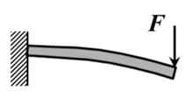
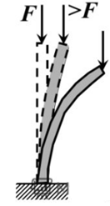
Машина ва иншоот қисмларини емирилишга қаршилик қилиш қобилияти мустахкамлик дейилади.Мустахкамликка хисоблашда кам материал сарфлаб деталларнинг берилган нагрузкага чидаш бера оладиган ўлчамлари ва шаклини аниқлаш имконини беради.
Машина ва иншоотларни ҳамда уларнинг элементларини деформацияланишига қаршилик қилиш қобилияти бикрлик дейилади. Бикирликка хисоблашда констукция ҳамда унинг элементлари шакллари ҳамда ўлчамларидаги
ўзгаришларнинг белгиланган нормалардан
ошмаслигини таъминлайди.
Машина ва иншоотларнинг мувозанатлик ҳолатини сақлаш қобилияти устиворлик дейилади.Устиворликка хисоблашда устиворликнинг тўсатдан йўқолиши ва узун ёки ингичка деталлар қийшайишининг олдини олади. Тўғри чизиқли узун стержень ўқ бўйлаб сиқилганида тўсатдан қийшайиши устиворликнинг йўқолишига мисол бўла олади.
Мустаҳкам бикр ва устивор бўлиб энг кам материал сарфланган конструкция ёки унинг элементи тежамли конструкция дейилади

Slide 6
Материаллар қаршилиги фанида машина ва иншоотларнинг асосий элементлари сифатида қараладиган стерженларнинг деформацияланиши, мустаҳкамлиги, бикирлиги ва устиворлиги масалаларига кенг эътибор берилади.
Демак, хар қандай машина ва иншоотга нисбатан турлича талаблар қўйилади. Улар қўйилган юклар таъсирида ҳамма вақт хавф-хатарсиз ишлаши керак, шунинг учун машина ёки иншоотлар қуриш учун зарур бўлган материалларнинг баъзи физик, механик ҳоссаларини ифодаловчи параметрларни олдиндан билиш керак экан.
Материаллар қаршилигида аналитик усуллар билан бирга лаборатория ва табиий шароитда олинган тажриба натижалари ҳам ўрганилади.
Ҳар қандай машина ёки иншоот қурилмасин конструктор ёки қурувчи олдида уларнинг қисмларини таъминлаш масаласи туради.
Машина ёки иншоотлар қуриш учун зарур бўлган материалларнинг баъзи физик, механик ҳоссаларини ифодаловчи изотроп, анизатроп ва ортотроп материаллардан фойдаланилади.

Slide 7
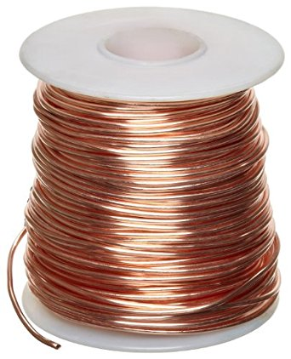

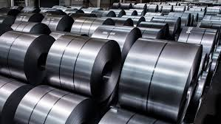
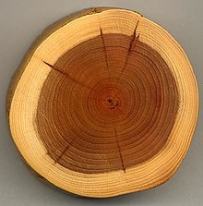
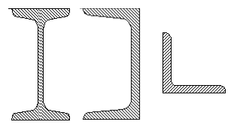
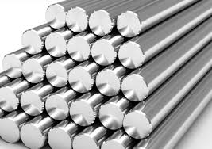
Изотроп материаллар деб, физик механик хоссалари барча йўналишларда бир хил бўлган материалга айтилади. Масалан: мис, бетон, шиша киради, бундай материалларни аниқлик даражаси анча юқори бўлади.
Анизатроп материаллар деб, физик механик хоссалари турли йўналишларда ҳар хил бўлган материалга айтилади. Масалан: ёғоч, фанер, арматураланган толали пластмассалар киради.
Ортотроп материаллар деб, маълум йўналишларда бир хил физик механик хоссаларга эга бўлган материаллар. Масалан: Прокат пўлат, совуқлайин тортилган сим ва бошқа материаллар киради.

Slide 8
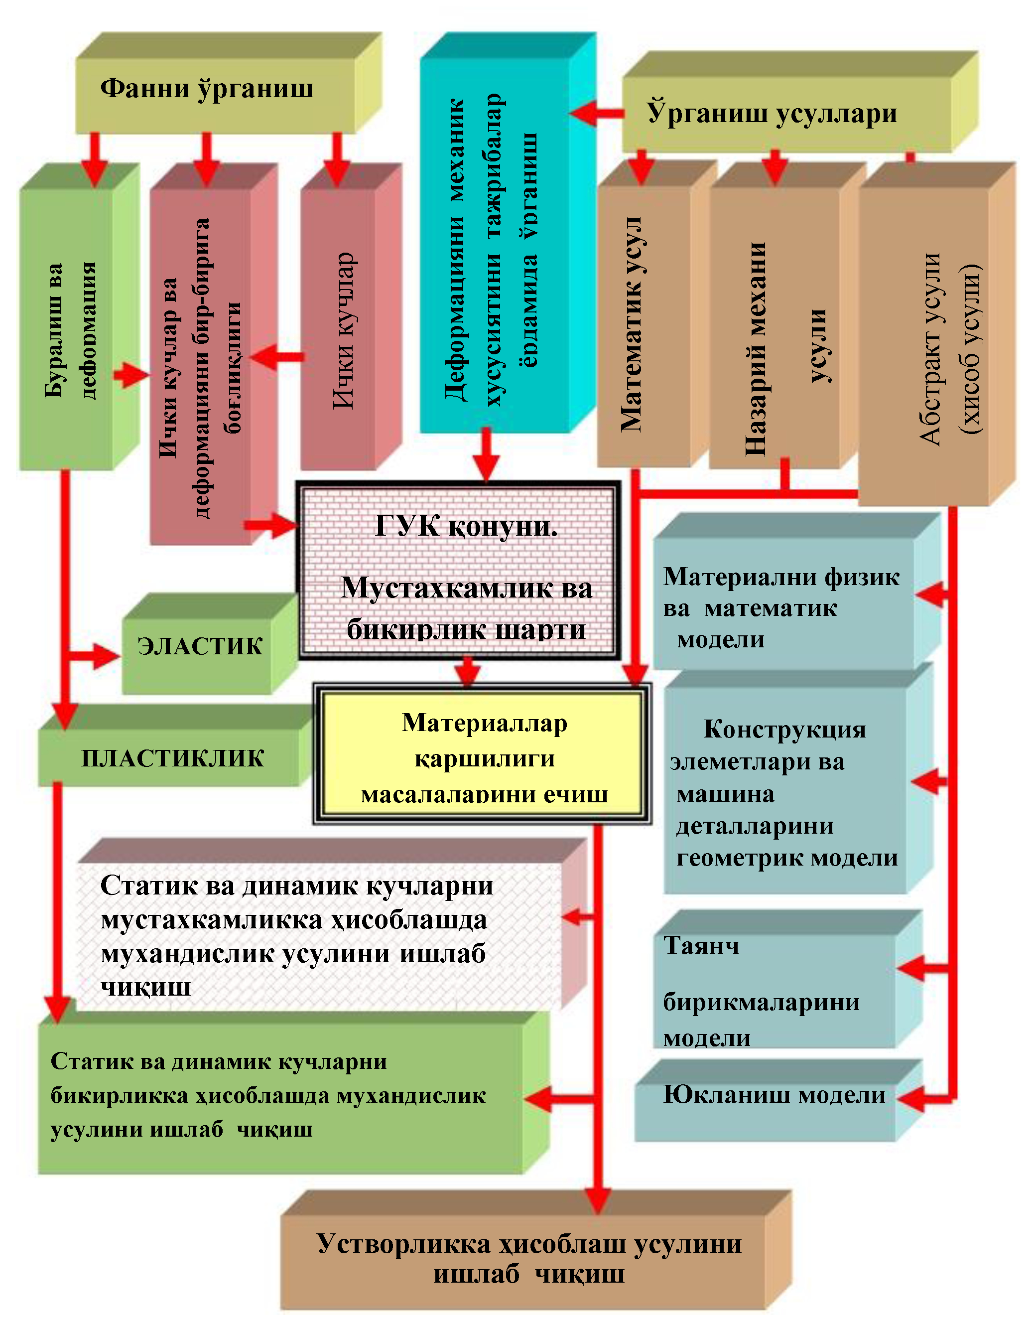
Материаллар қаршилиги фани ва масалаларини ечишни ўрганиш усули

Slide 9

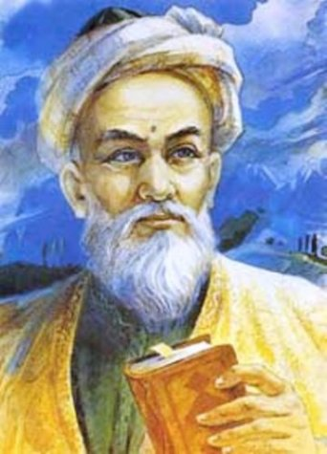
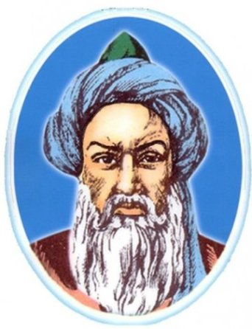
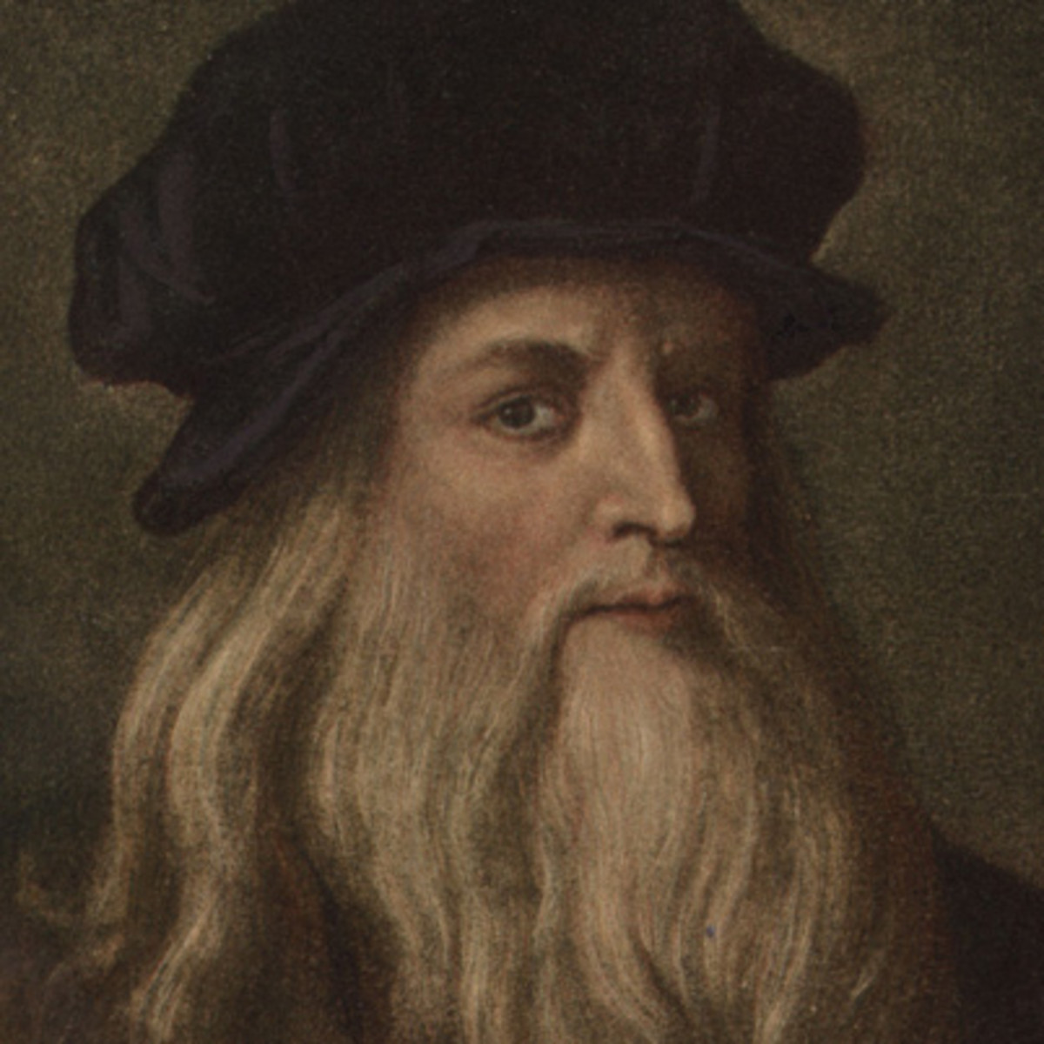
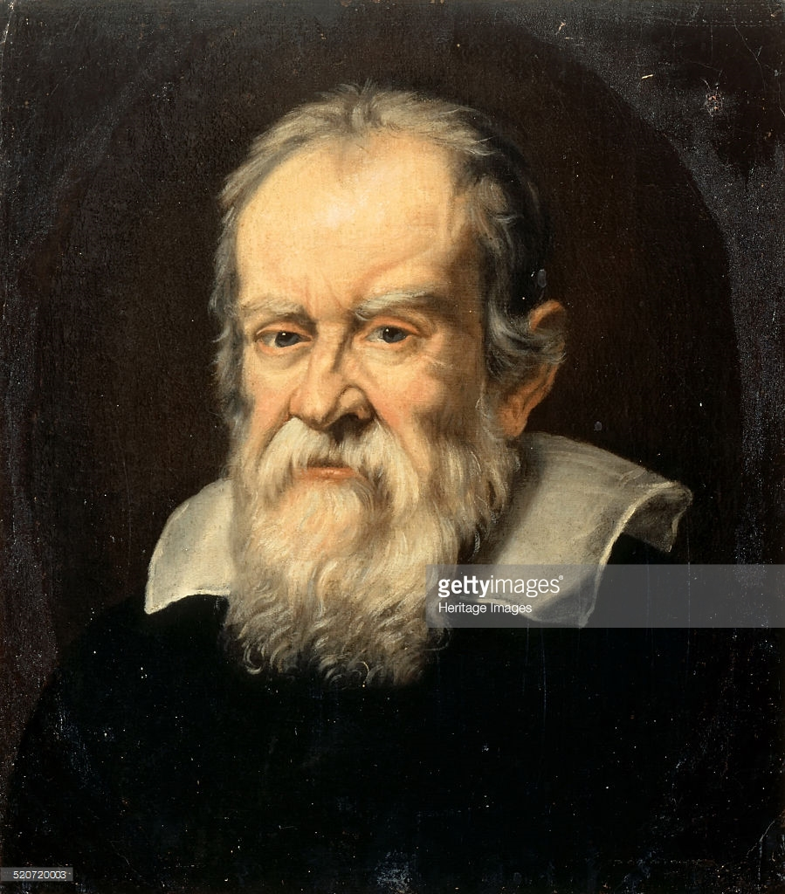
Фан тарихи ва бошқа фанлар билан боғлиқлиги
Материаллар қаршилиги фани ўз ривожланиш тарихига эга. Бир қанча олимларни тадқиқотлари туфайли "Материаллар қаршилиги" фани юзага келди. Фанга асос солган Ўрта Осиё буюк олимларидан:
Абдул Аббос Аҳмад ибн Муҳаммад Қасир ал-Фарғоний (788 йилда туғилган) томонидан яратилган механик календарь, бурчакларни ўлчаш асбоблари;
Абу Али ал-Ҳусаёин ибн Абдуллоҳ ибн Синонинг (980-1087) “Ақл мезони” асарида механикадаги оддий системалар, яъни ричаглар, блоклар, поғоналардан тузилган механизмларнинг ишлаш принциплари баён қилинган;
Абу Юсуф ал-Хоразмий(Х аср)нинг ”Илмларнинг калити” китоблари эътиборга сазовордир.
Леонардо - да Винче машҳур италян олими (1452-1519йиллар)да турли машиналар хакида баъзи маълумотларни ёритган.
Материаллар қаршилиги фанинг тарихий тараққиётида биринчи бўлиб XVII асрда италян олими Галилио Галилей (1564-1642)йилларда ўтказган. У биринчи бўлиб ташқи кучлар таъсиридаги стерженларнинг қаршилик кўрсата олишини баҳолаш учун аналитик ҳисоблашларини кашф қилган.

Slide 10
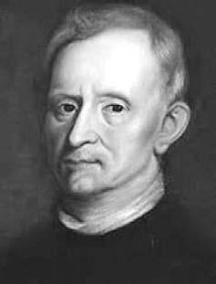
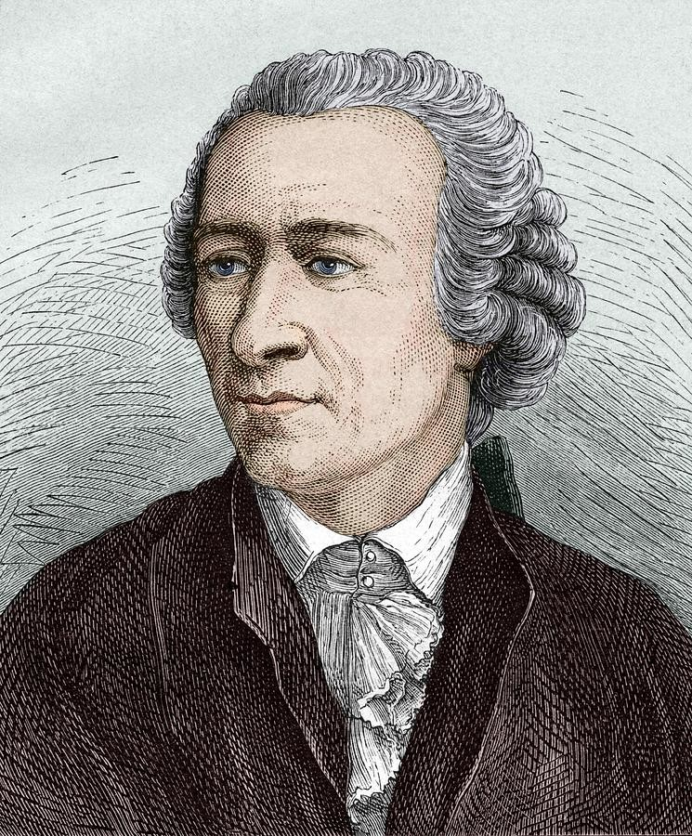
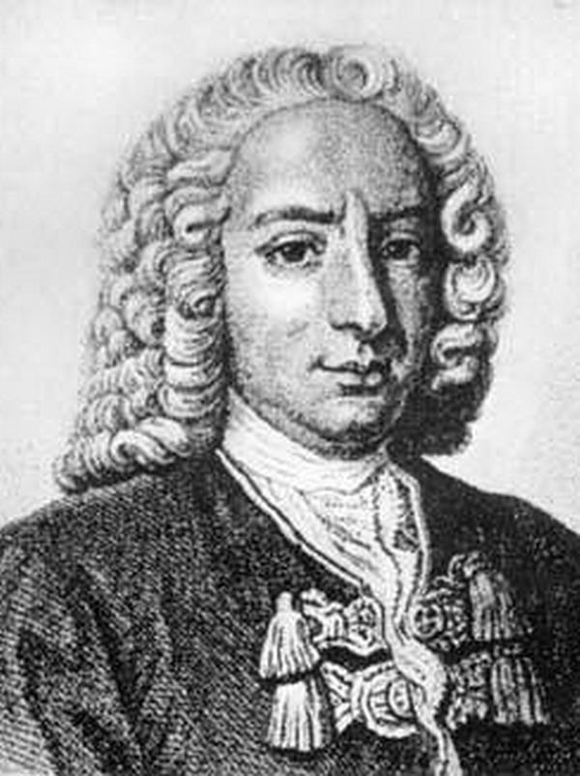
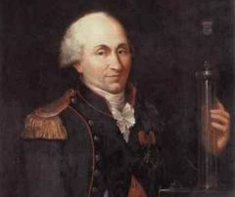
Р.Гук итальян олими (1635-1703) 1676 йилда чўзилишда куч билан узайиш орасидаги пропорционал боғланишни аниқлади. Бу боғланиш Гук қонуни билан машҳур бўлиб материаллар қаршилиги фанида жуда муҳим аҳамиятга эга.
Л.Эйлер (1707-1783) устворлик ва эластиклик назариялари ривожига ўз ҳиссасини қўшган.
Бернулли (1700-1782) йиллирда ясси кесимлар тўғрисида яъни деформацияга қадар ясси ва ғўла ўқига нормал бўлган кўндаланг кесимлар деформациядан кейин ҳам ясси ва ғўла ўқига нормаллигича қолади деган.
Ш.Кулон француз олими (1736-1806) эластик жисмларни текшириш, балкаларнинг эгилиши, колонналарнинг сиқилиши, буралиш, буралишдаги тебранишлар бўйича ишлар олиб борган.
Материаллар қаршилиги ривожланишида рус олимларидан П.В. Гадолин, Журавский Д.И, Ясинский Ф, Тимошенко С.П , Писаренко В. ва бошқаларнинг ишлари катта аҳамиятга эгадир.Мактаб яратган олимлар: Беляев Н.М, Филоненко-Бородич М.М, Ильюшин А.А, Работнов Ю.Н, Власов В.З, Рахматулин Х.А, Уразбоев М.Т, Қобулов В.Ј, Рашидов Т.Р, Одилхўжаев Э.А, Кондратьев В.М ва бошқалар материаллар қаршилигининг айрим бўлимларидан мустақил фанлар яратдилар
Ўзбек олими М.Т. Ўрозбоев 1973 йили ўзбек тилида биринчи бўлиб дарслик чоп этган.

Slide 11
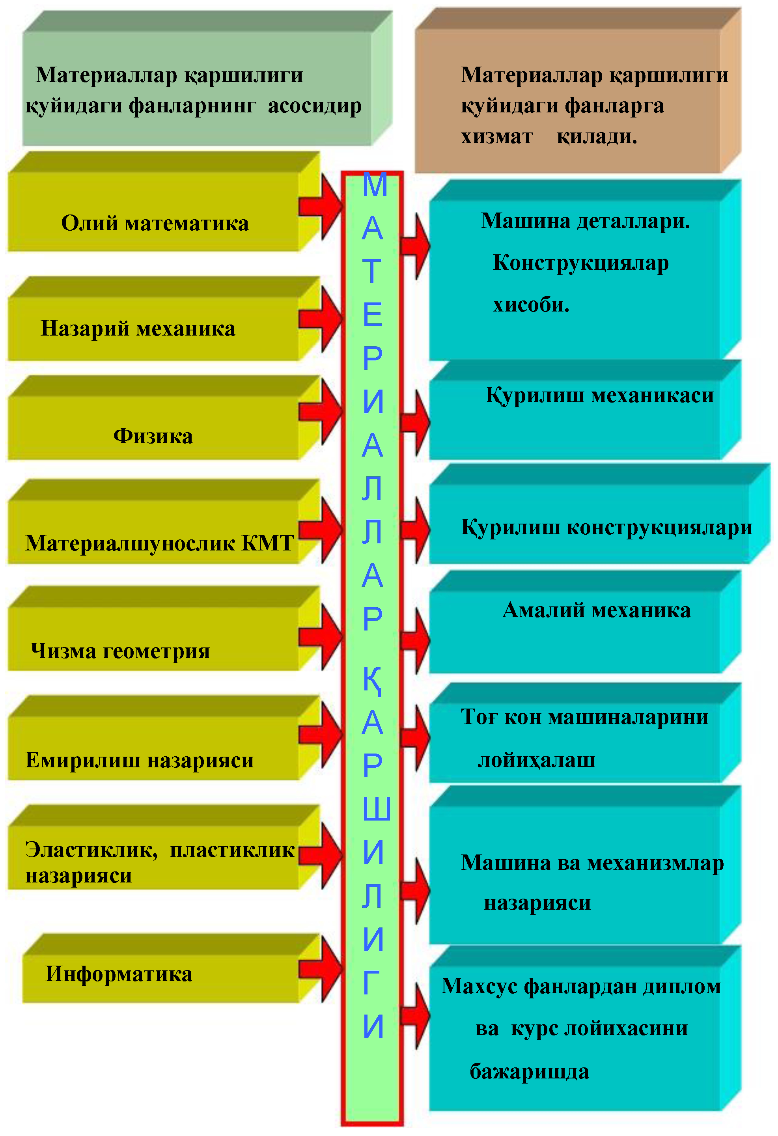
Материаллар қаршилиги фанини бошқа фанлар билан боғлиқлиги

Slide 12
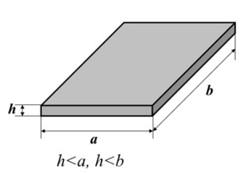
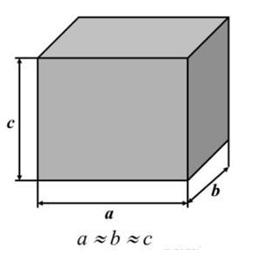
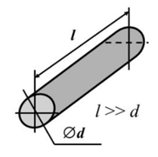
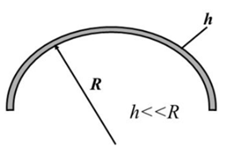
Конструкция турлари
Турмушда учрайдиган конструкция турлари хилма-хил бўлиб, анча мураккаб тузилади. Уларнинг элементлари эса оддий кўринишга келтирилади.
Материаллар қаршилигида конструкция элементлари учга бўлинади
1.Икки ўлчамли бир ўлчамдан бир неча бор кичик брус яъни стерженлар ( тўсин, устун, вал, ҳори, ҳавон .ва бошқалар).Тўғри ва эгри стерженлар бўлади.
2. Икки ўлчамли бир ўлчамдан бир неча маротаба катта элементлар-плита, пластинка ва қобиқлар.
3.Уч ўлчамли таҳминан тенг конструкциялар-массивлар (устун фундаментлари, тўғонлар)

Slide 13
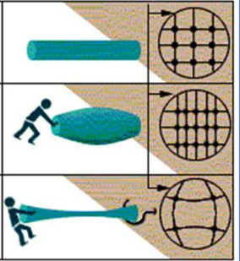
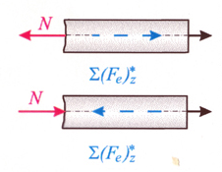
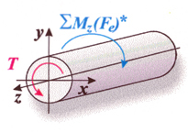
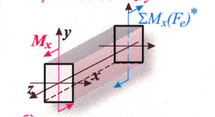
Агар стержен чўзилиш ёки сиқилишга ишласа стержен дейилади.
Агар стержен буралишга ишласа вал дейилади.
Агар стержен эгилишга ишласа тўсин дейилади.

Slide 14
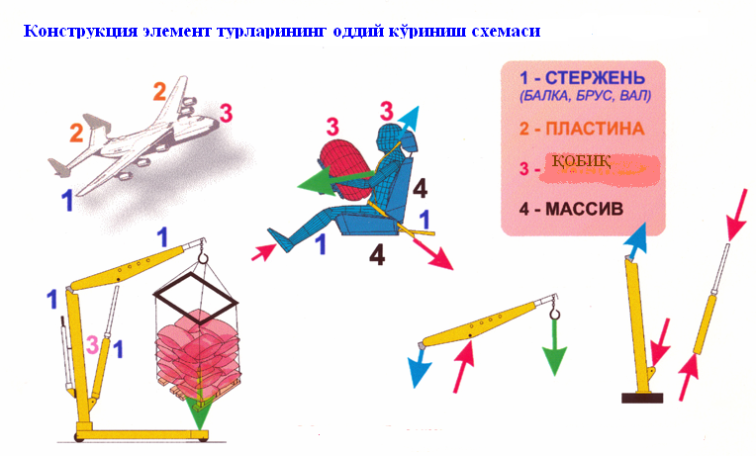

Slide 15
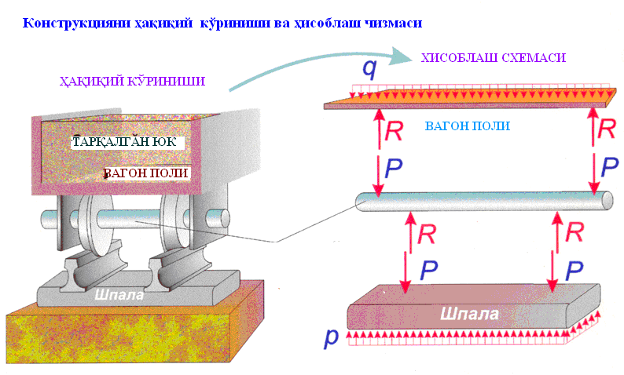
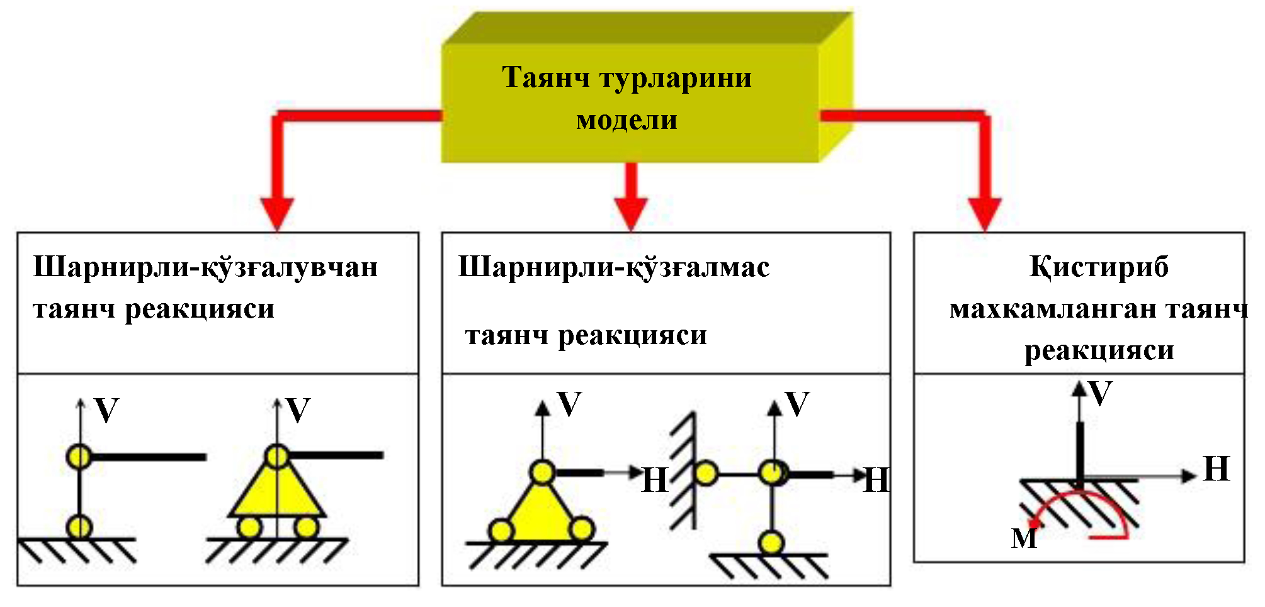

Slide 16
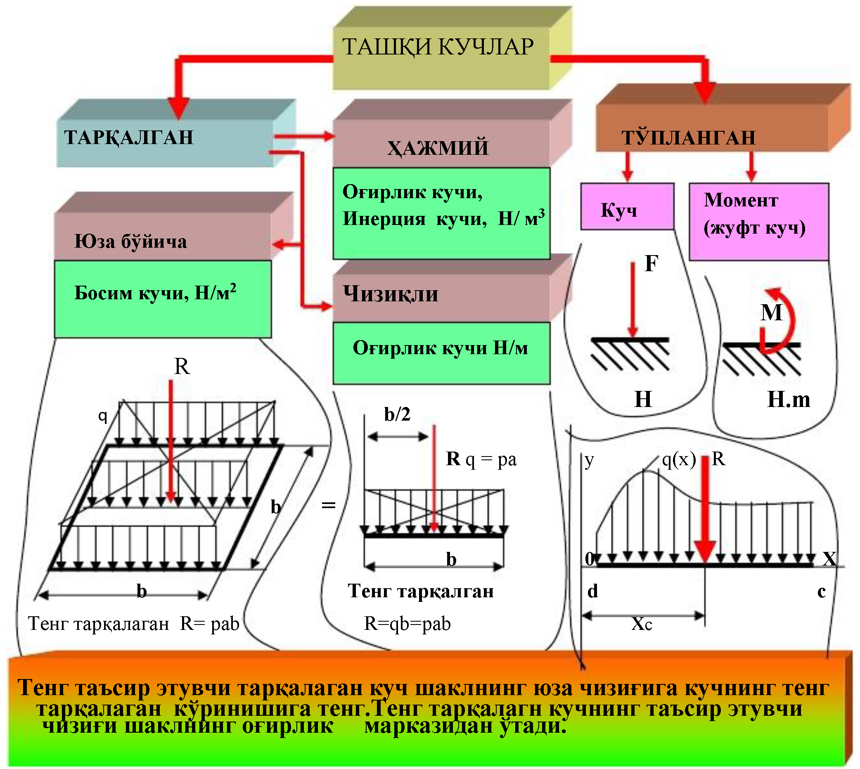
Ташқи кучлар ва уларни таснифи
Конструкция қисмига таъсир қилувчи нагрузка куч ёки жуфт куч тарзида ёйилган нуқта қўйилган бўлиб, ташқи куч дейилади
Ташқи кучлар- кучларнинг қўйилишига қараб қуйидаги турларга бўлинади:

Slide 17
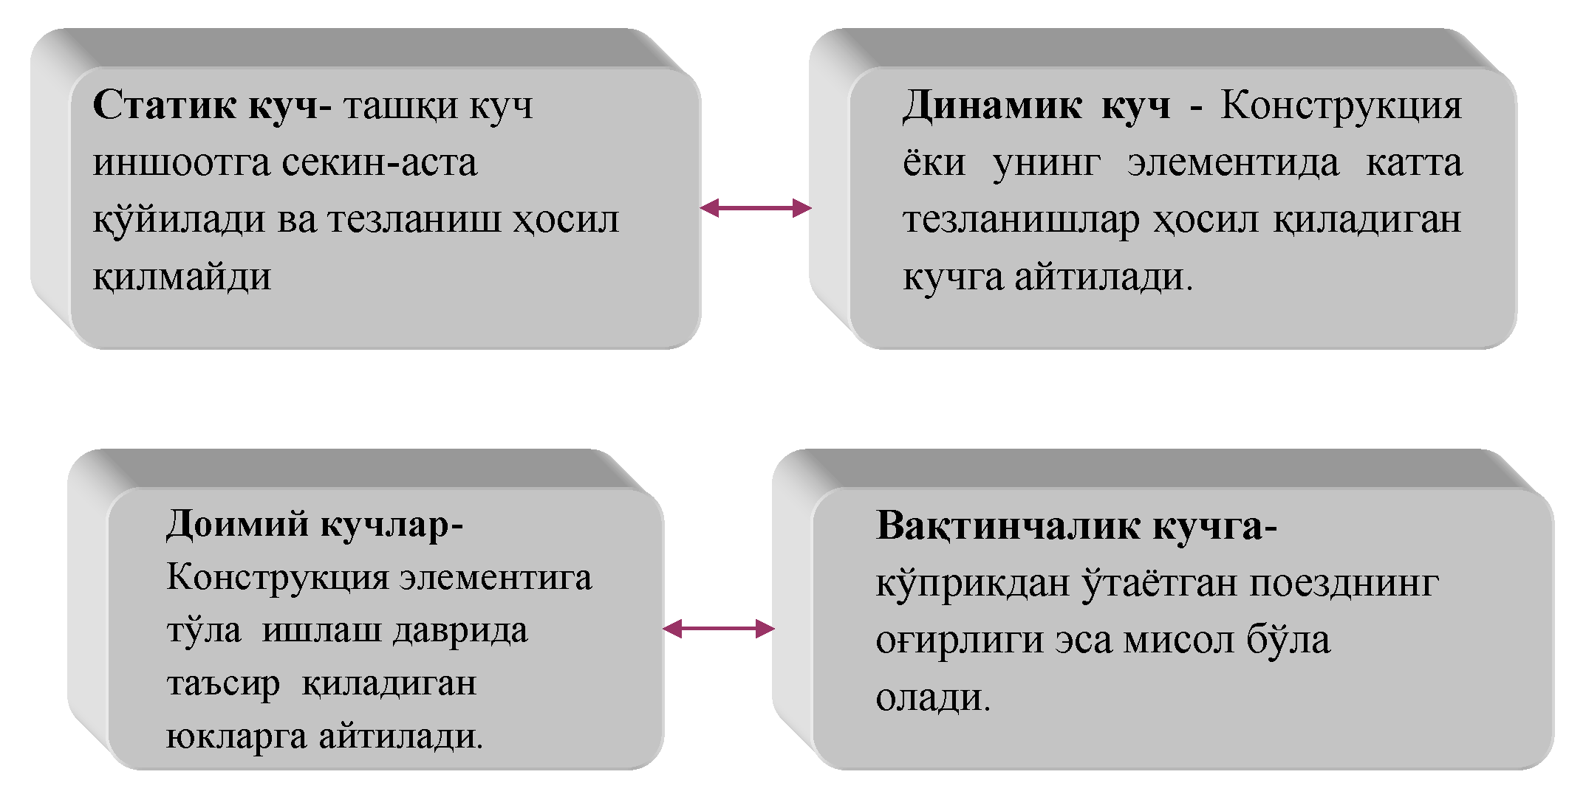
Ташқи кучлар конструкцияга таъсир этишига қараб қуйидагича таснифланади:

Slide 18
Материаллар қаршилигида қабул қилинган гипотезалар (чекланишлар)
1.Чекланиш. Жисм материали бир жинсли яхлит (ғоваксиз) деб ҳисоблана­ди, яъни унинг хоссаси элементнинг шакли ва ўлчамларига боғлиқ эмас деб қаралади.
2.Чекланиш. Жисм материали бир жинсли изотроп деб олинади, яъни унинг хоссаси барча йўналишда бир хил деб қабул қилинади.Бу чекланиш анизатроп материаллрда ишлатилмайди. Масалан:ёғоч. Металл бир жинсли материалдан бўлиб, бетон тош, ғишт бир жинсли хусусияти камроқдир.
3.Чекланиш. Кучлар таъсирининг мустақиллилик принципи. Бу принципга кўра кучлар системаси таъсирининг натижасида бу кучларни ёки кетма-кет ёки тартибсиз қўйилишидан ҳосил бўладиган таъсирлар натижаси тенг деб фараз қилинади.
«Таъсир натижаси» деганда жисмда ички куч таъсиридан унинг айрим нуқталарида ҳосил бўладиган деформация ва кўчишлар тушунилади.
Бу принципдан назарий механикада қўлланилсада, деформацияланувчи жисмлар учун ундан қуйидаги икки шарт:
Куч қўйилган нуқтанинг кўчиши жисм ўлчамларига нисбатан жуда ҳам кичик бўлиши шарти,
Кўчишлар деформацияларнинг натижаси бўлган-лигидан, у таъсир этувчи кучларга пропорционал, яъни чизиқли ботланган бўлиши шарти бажарилган тақдирдагина фойдаланиши мумкин.

Slide 19
4.Чекланиш - жисм юкланишдан олдин унда бошланғич зўриқиш кучлари бўлмайди деб фараз қилинади. Пўлат деталларнинг нотекис совуши, ёғочнинг нотекис қуриши, бетоннинг нотекис қотиши натижасида уларда бошланғич зўриқиш кучлари пайдо бўлади.
5.Чекланиш - ясси кесимлар гипотезаси(Бернулли гипотезаси). Деформацияга қадар ясси ва ғўла ўқига нормал бўлган кўндаланг кесимлар деформациядан кейин ҳам ясси ва ғўла ўқига нормаллигича қолади.
6.Чекланиш. Сен-Венан принципи. Жисмга қўйилган кучнинг таъсир нуқтасидан етарлича узоқда жойлашган нуқталарда ҳосил бўладиган ички кучлар характери ташқи кучнинг таъсир характерига ботлиқ эмас. Бу принцип асосида, жисмга у қадар катта бўлмаган юзачаларда тақсимланган кучлар шу кучларнинг тенг таъсир этувчисини ифодаловчи битта бир нуқтага қўйилган куч билан алмаштирилиши мумкин, бунинг натижасида ҳисоб-китоб иши соддалашади.
7.Чекланиш - зўриқмаганлик ҳақидаги чекланиш.Юк қўйилганга қадар жисмда кучланиш бўлмайди, деб тахмин қилади.

Slide 20
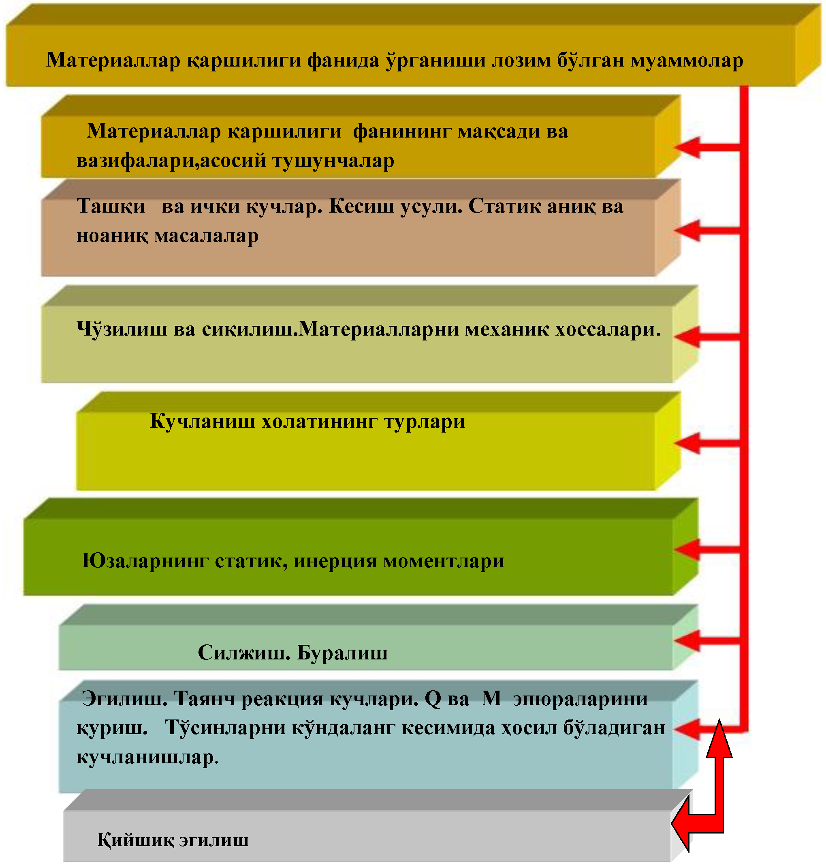

Slide 21
Ўз – ўзини текшириш саволлари
1.Ташқи кучлар ва уларни классификацияси.
2.Конструкция турлари.
3.Мустахкамлик деб нимага айтилади?
4.Бикирлик деб нимага айтилади?
5.Устворлик деб нимага айтилади?
6.Тежамли конструкция нима?
7.Анизатроп материаллар нима ва унга мисол.
8. Изотроп ва материаллар нима ва унга мисол.
9.Ортотроп материаллар нима ва унга мисол.
10.Материаллар қаршилигида қабул қилинган гипотезалар (чекланишлар).
11. Таянч реакция кучлари турлари нечта?

